Slide 1
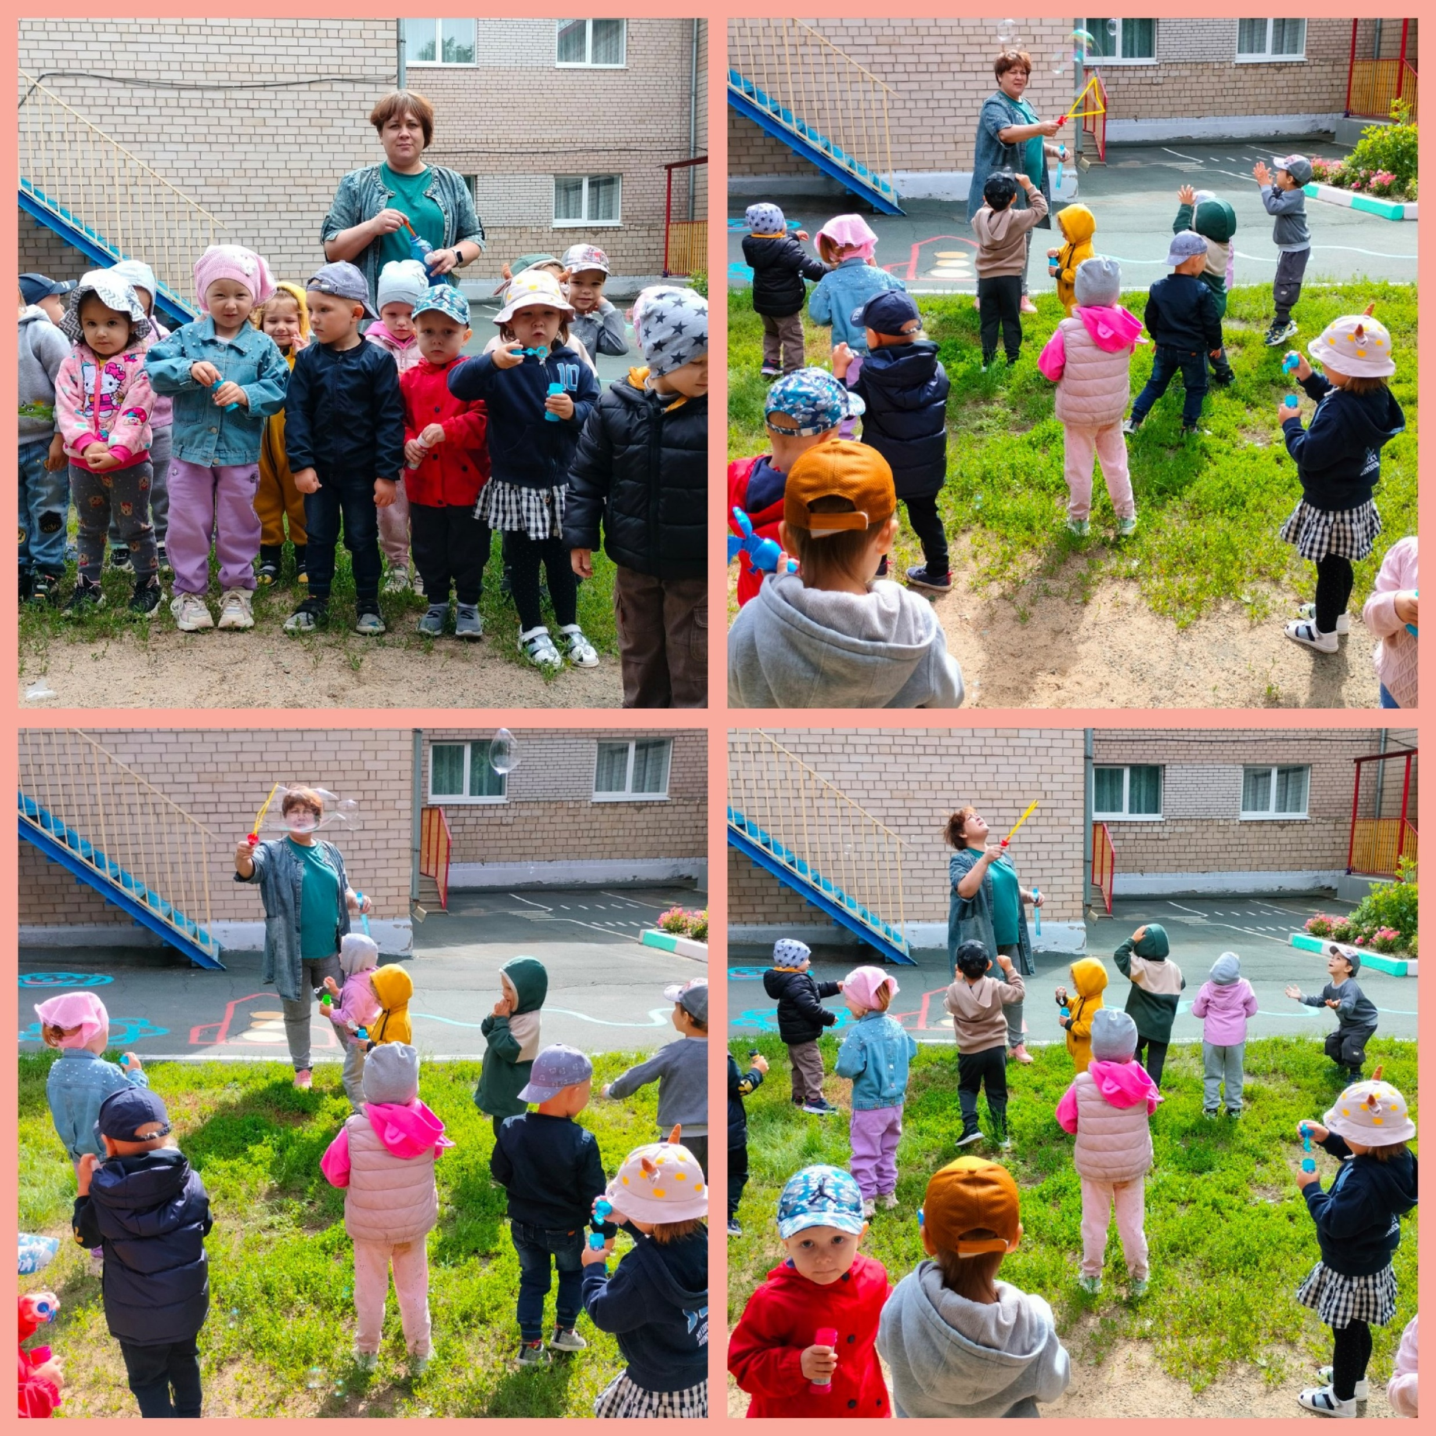
Добро пожаловать в группу «Неваляшки»
Предметно-пространственная среда в группе организована с учётом требований ФГОС, где прослеживаются все 5 образовательных областей

Slide 2
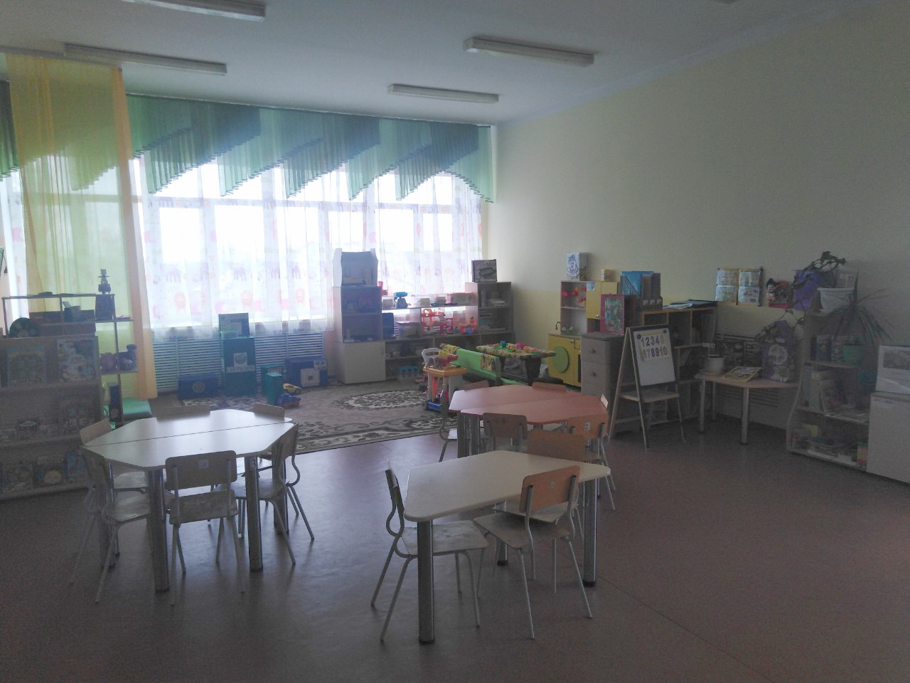
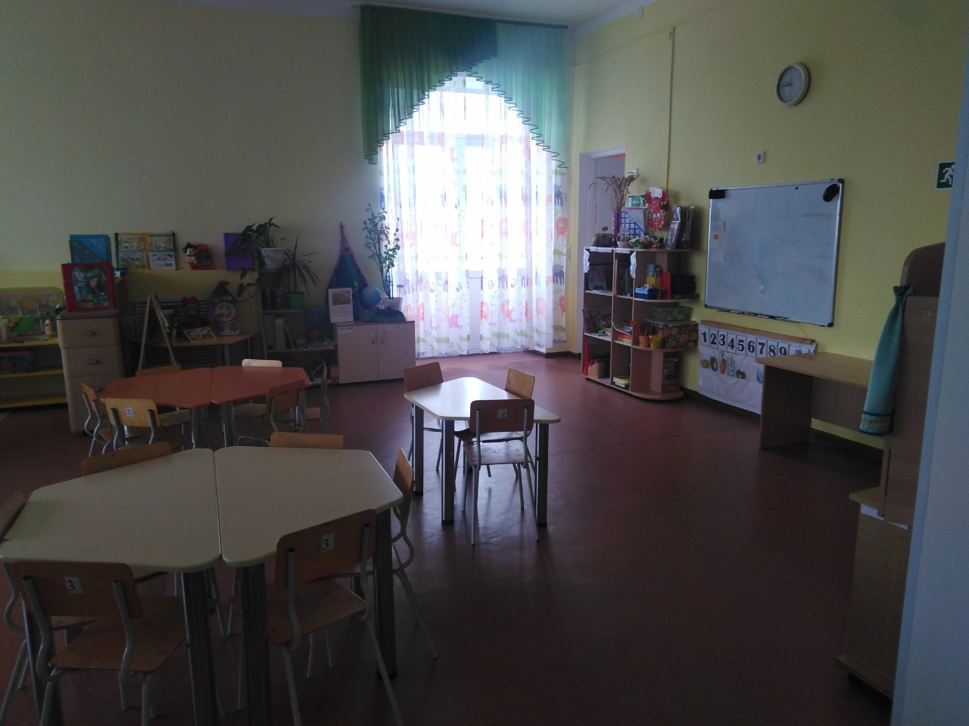

Slide 3
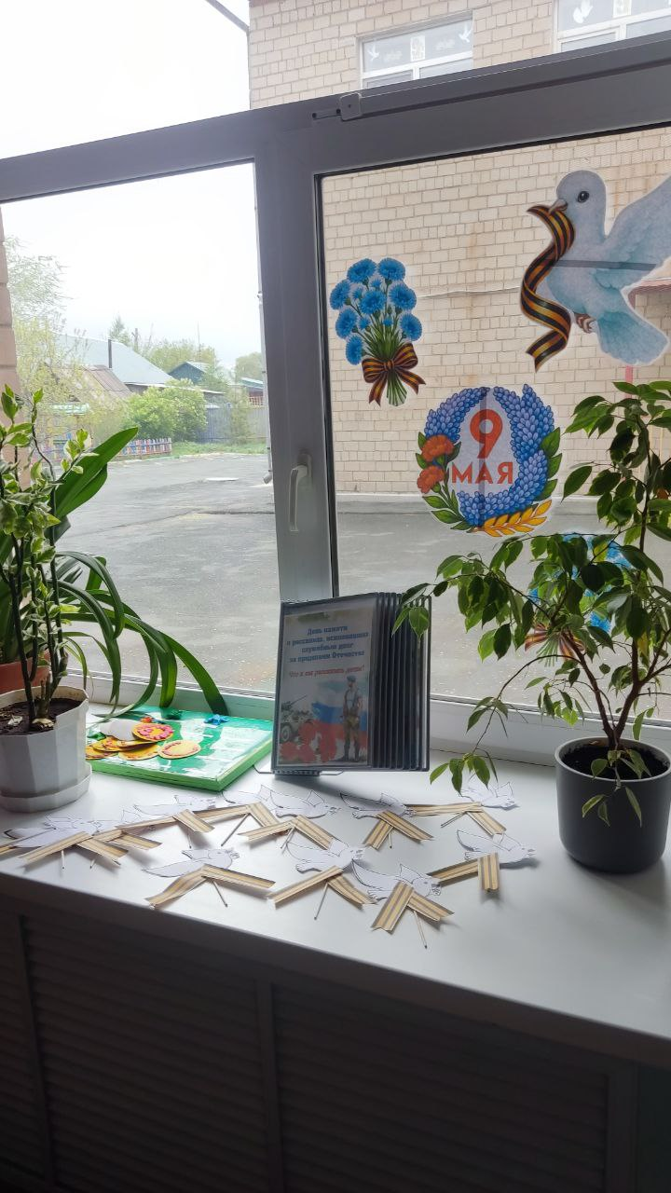
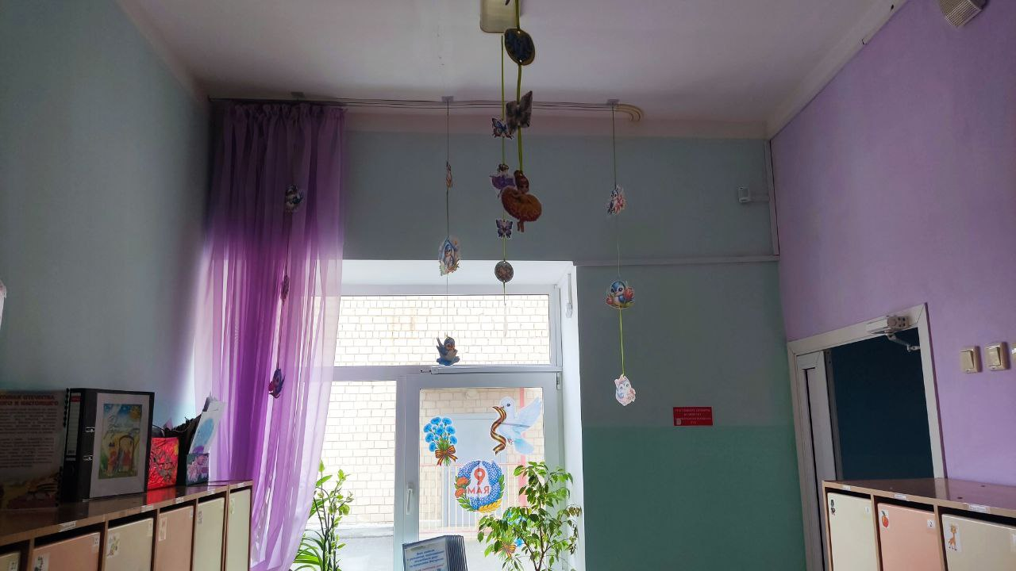
Наша приемная
В нашей приёмной находится информационный уголок для родителей, где они могут ознакомится с режимом дня, сеткой занятий, информацией о работе детского сада. Систематически выставляются сезонные ширмы.

Slide 4
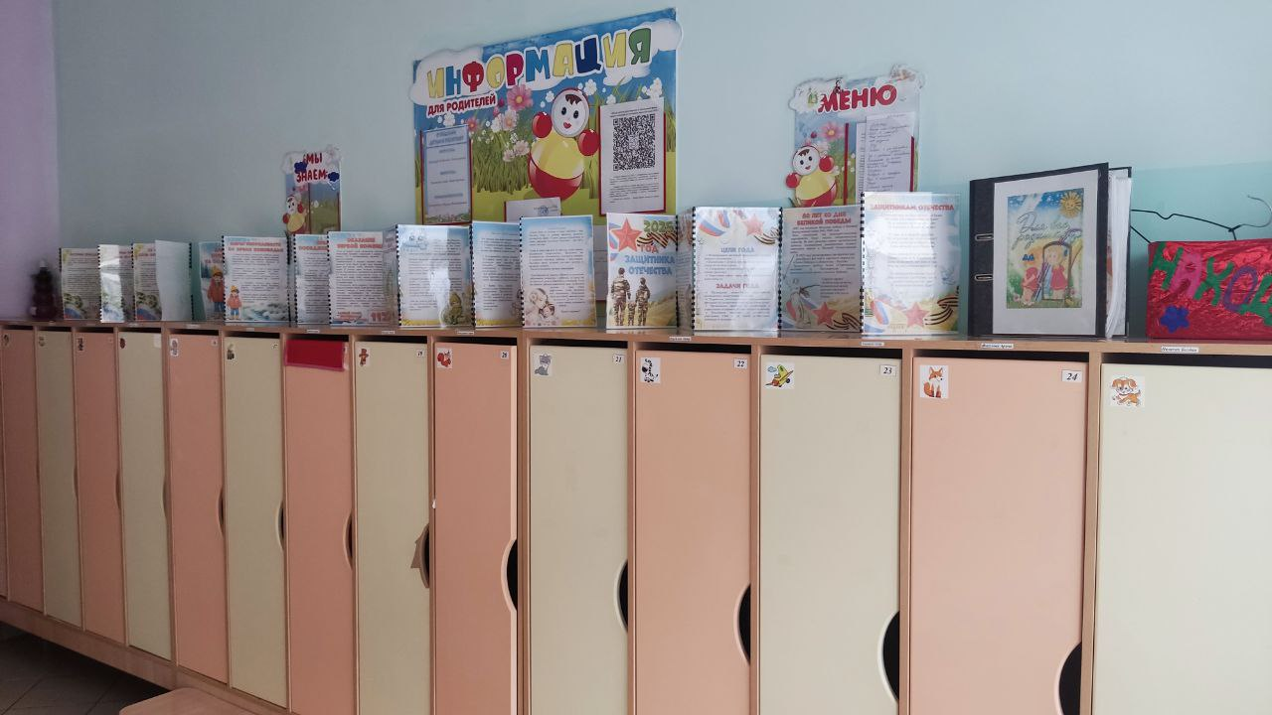
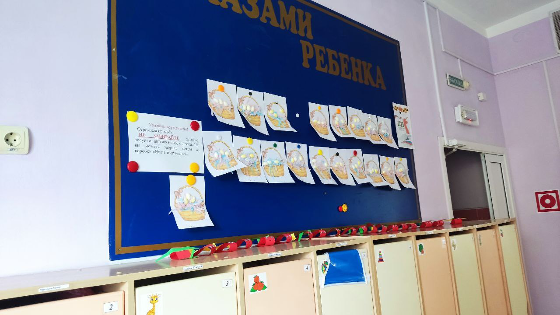

Slide 5
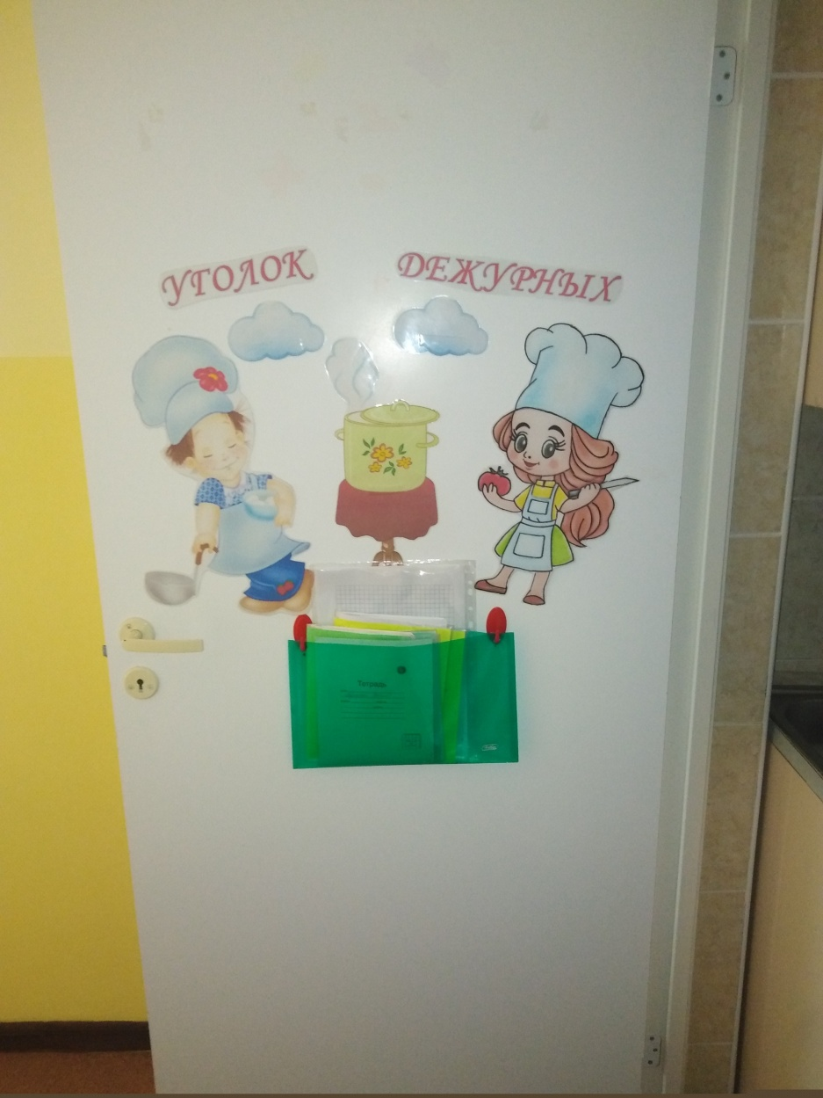
Уголок дежурных
Большое значение в развитии личностных качеств ребёнка имеет труд. Трудовые поручения и дежурства становятся неотъемлемой частью образовательного процесса в группе.

Slide 6
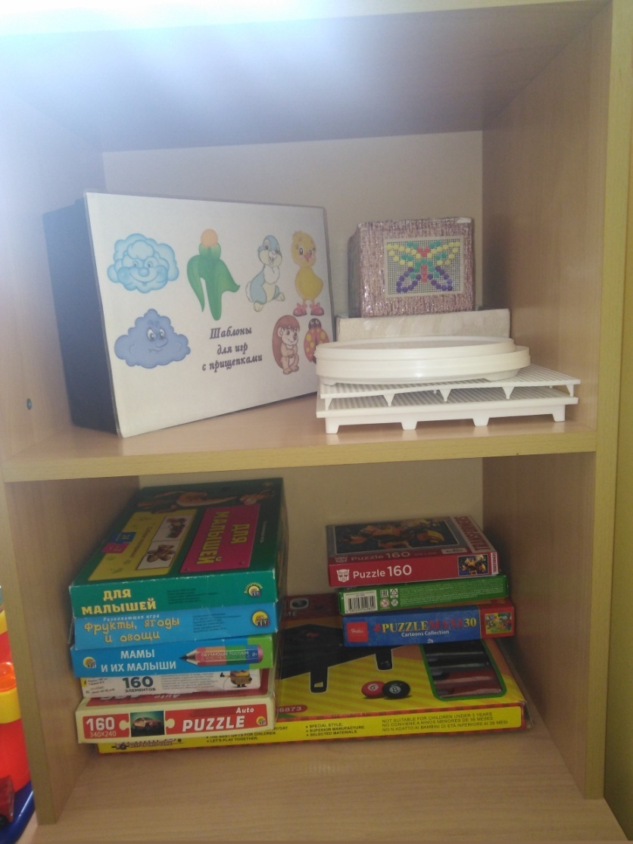
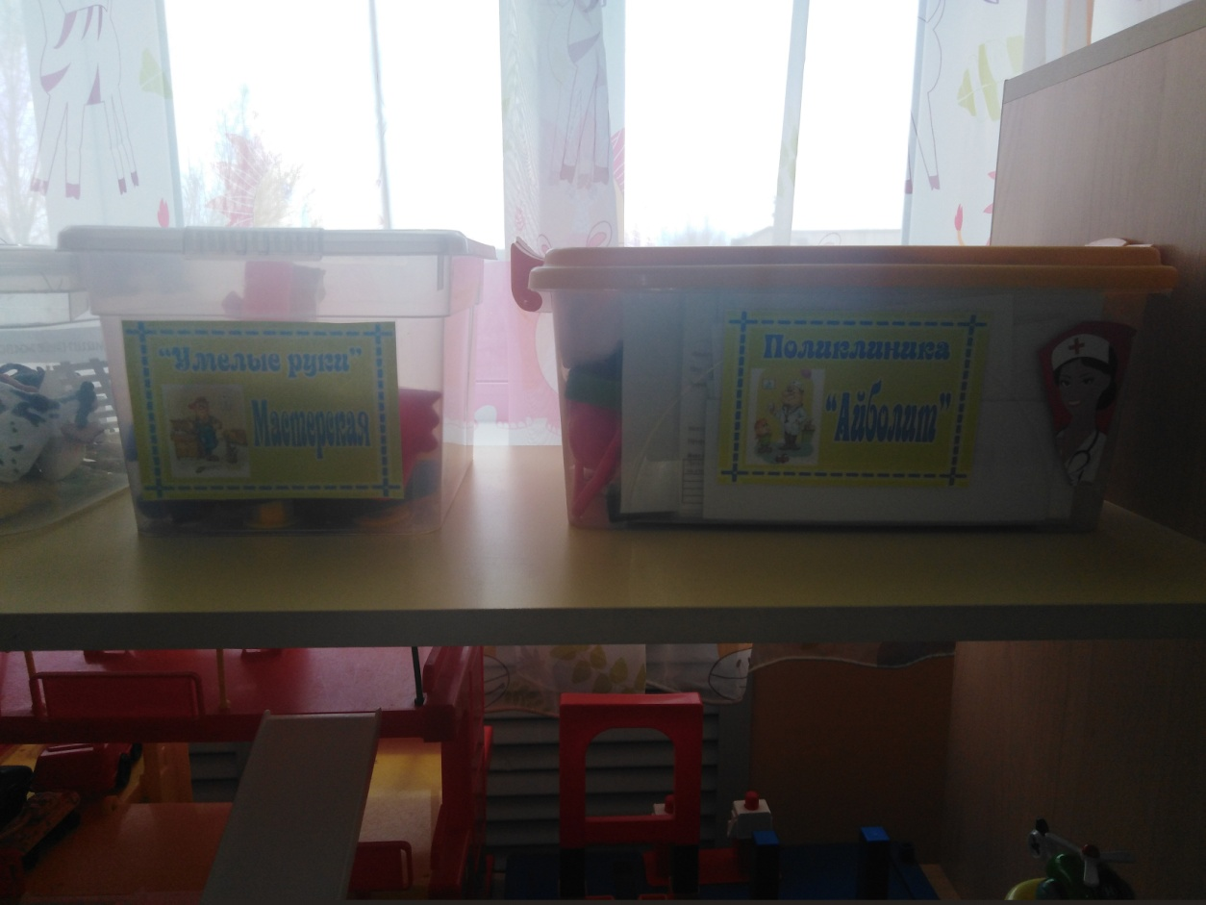
Социально – коммуникативное развитие
Позволяет ребёнку занять своё место в обществе в качестве полноценного члена этого общества и осуществляется широким набором универсальных средств, содержание которых, специфично для определённого общества, социального слоя и возраста.

Slide 7
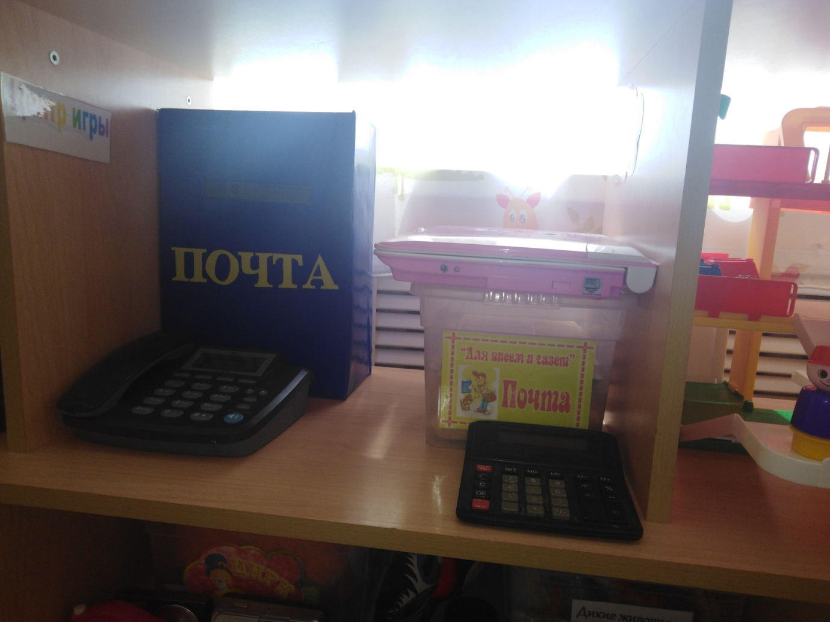
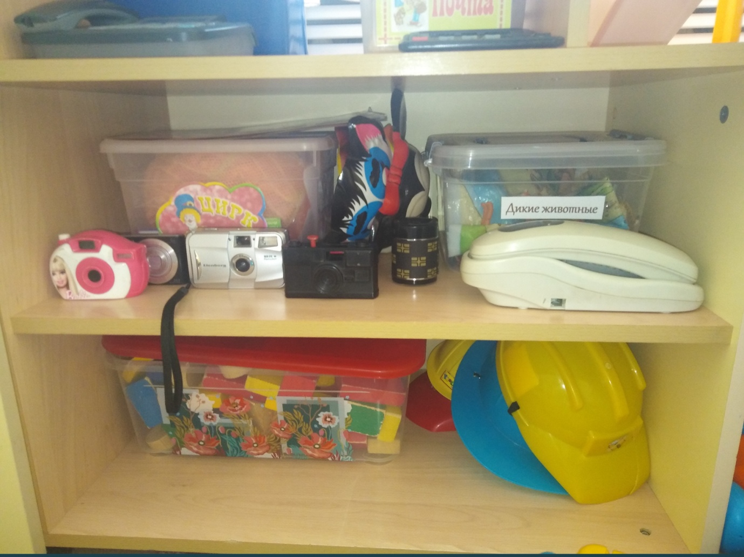

Slide 8
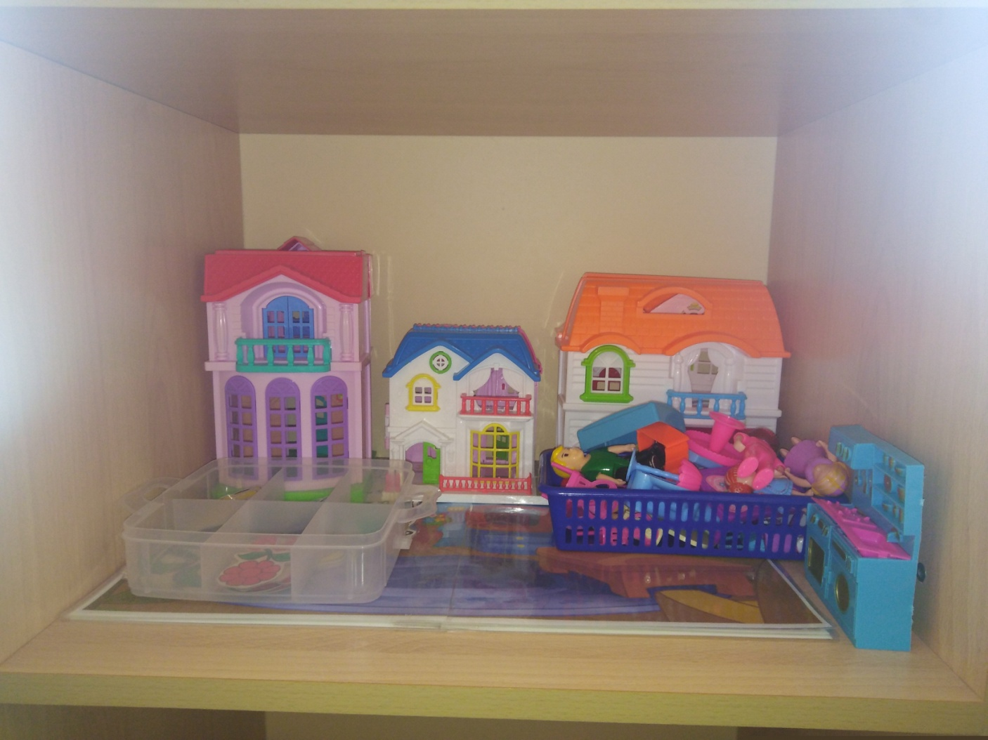
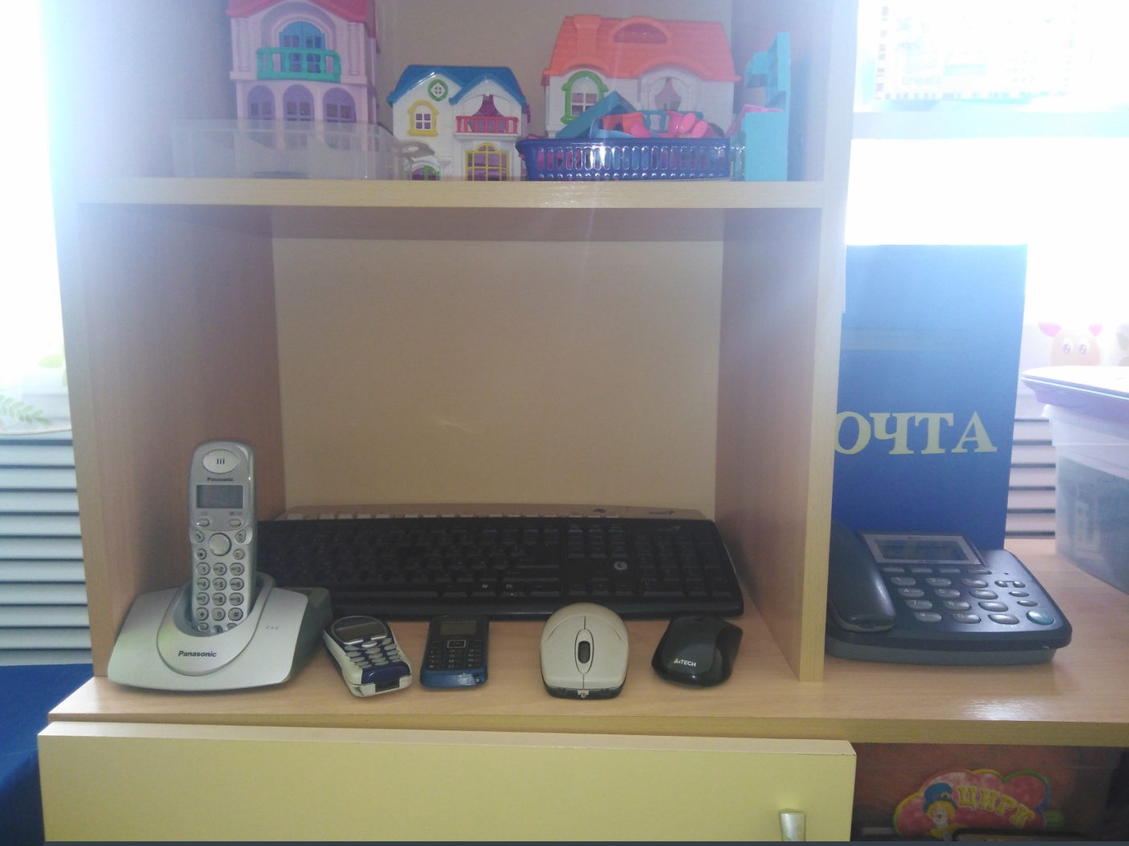

Slide 9
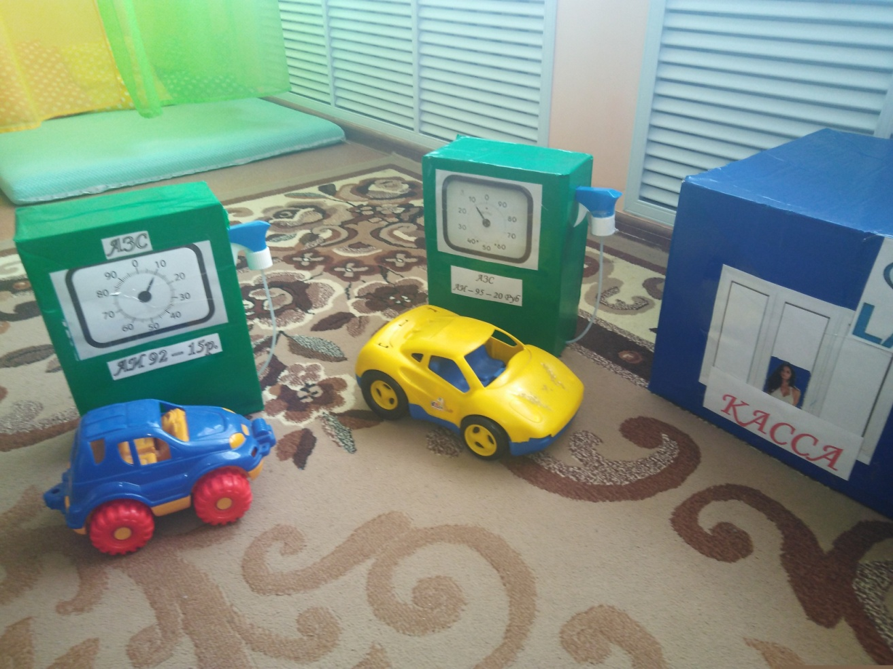
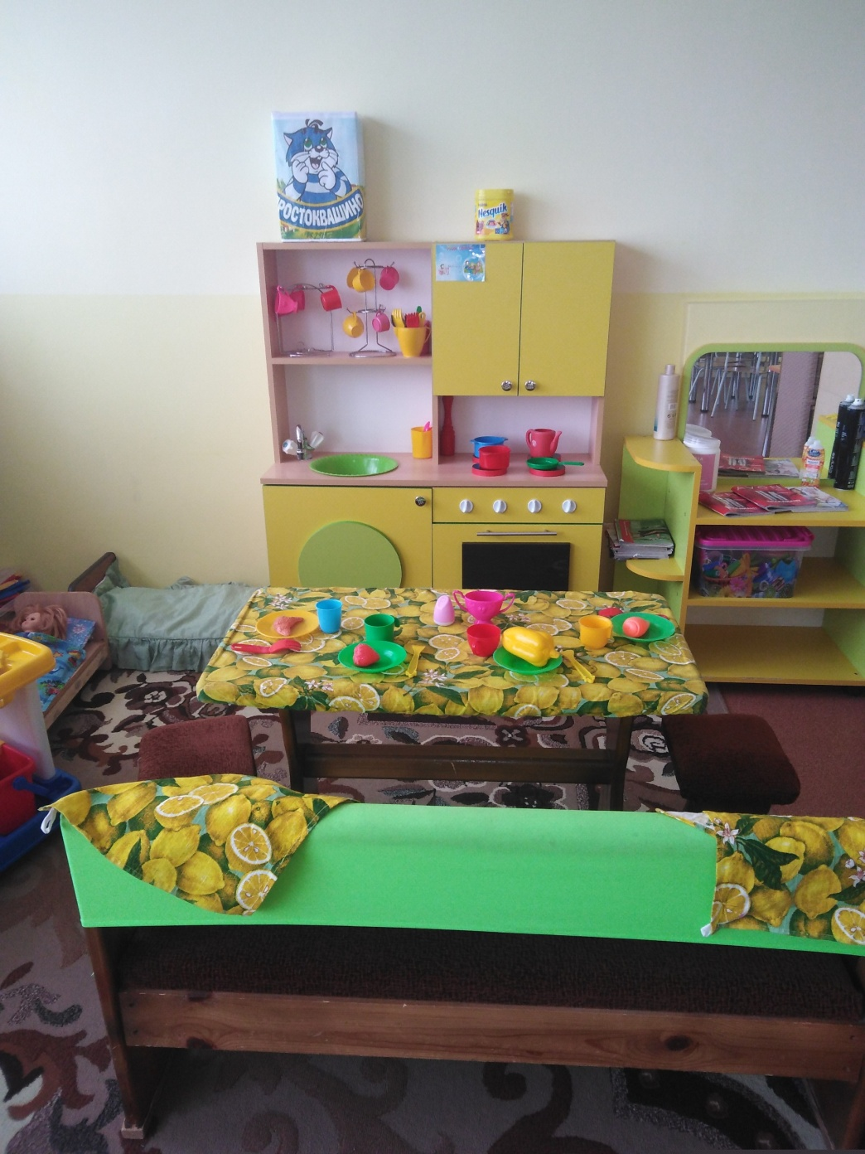

Slide 10
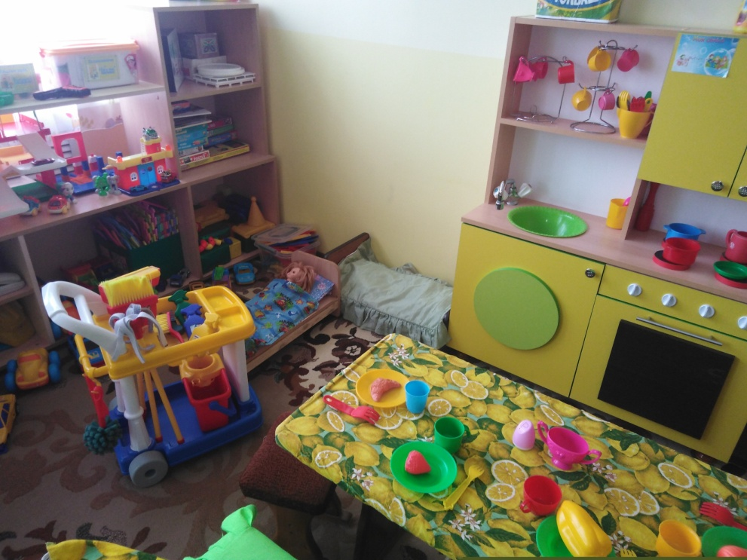
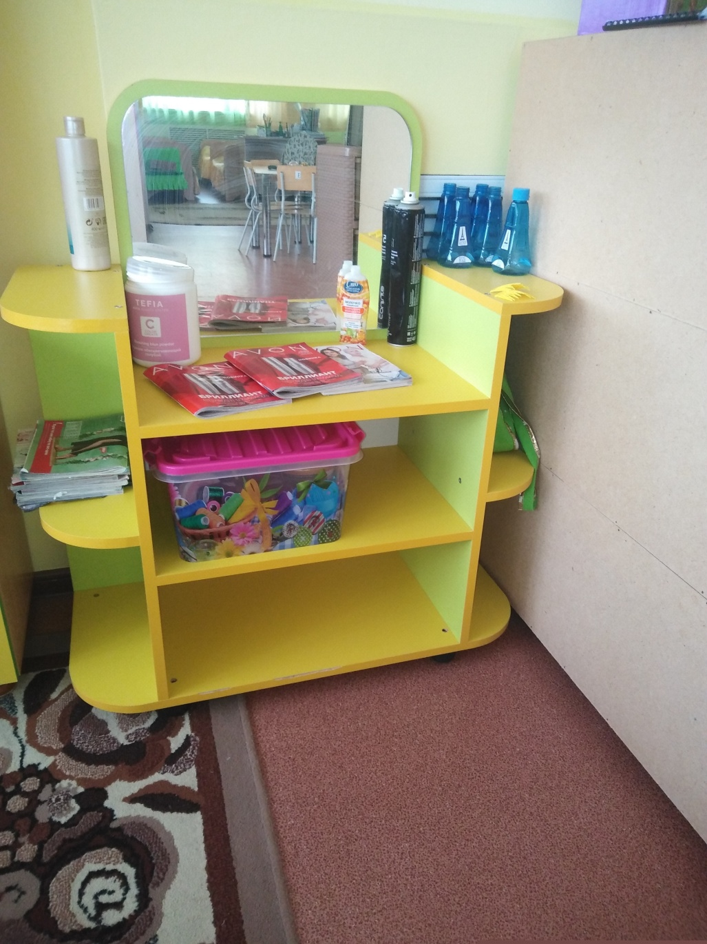
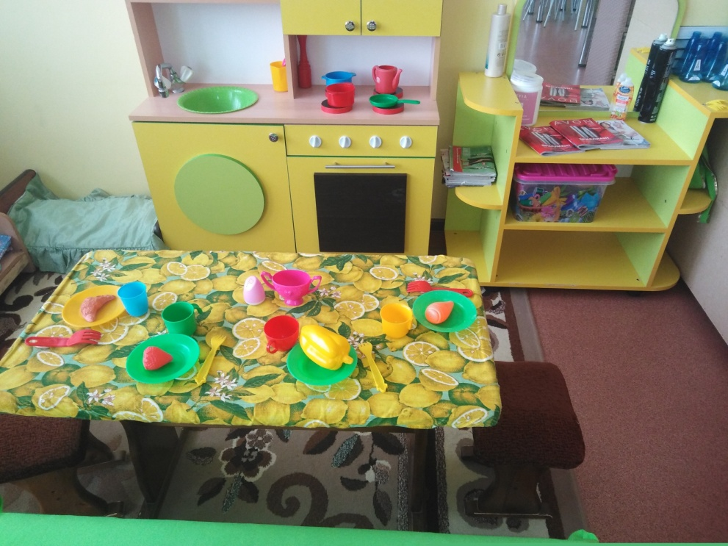

Slide 11
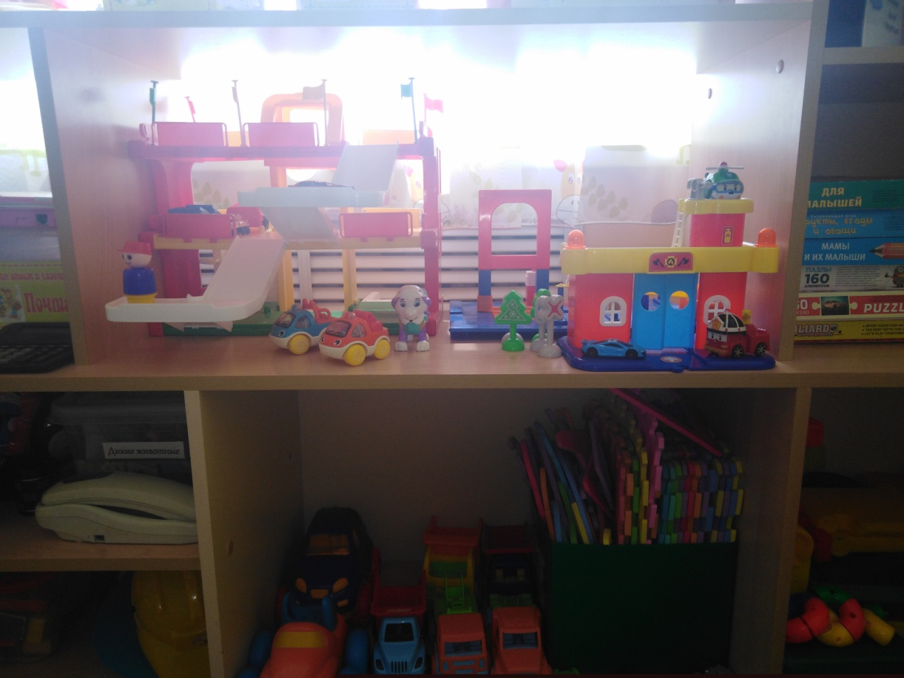
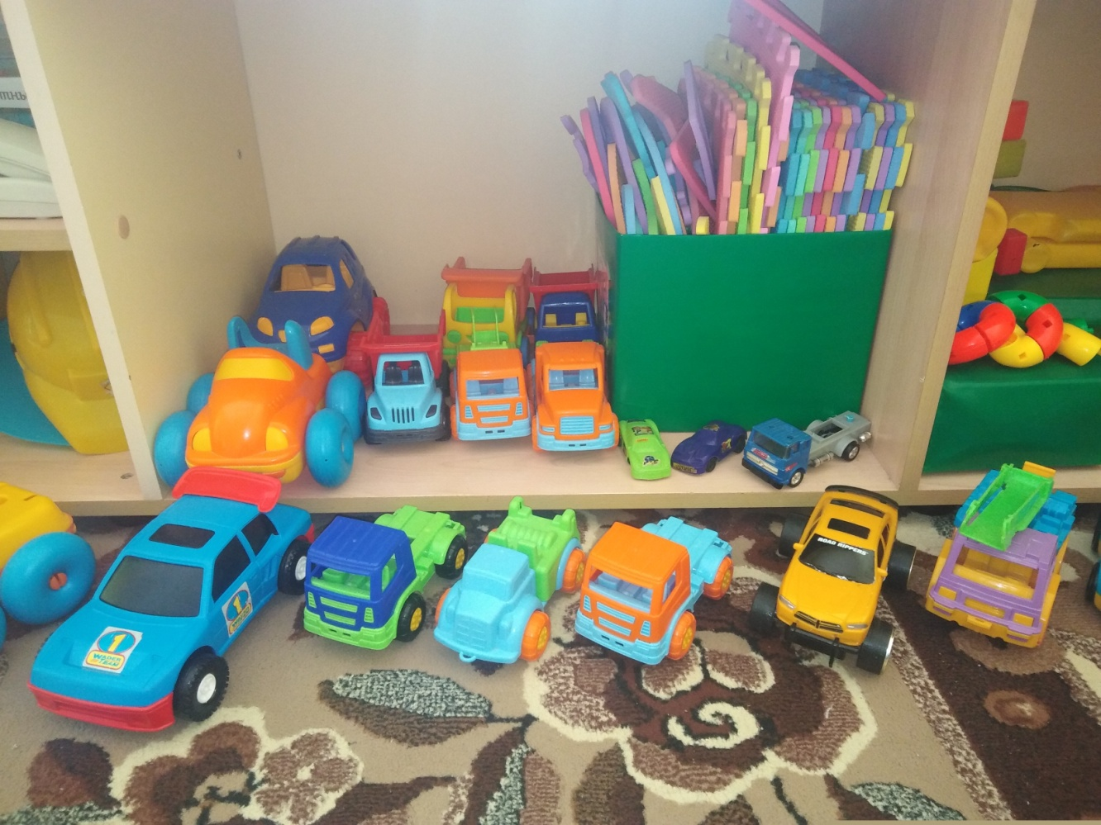

Slide 12
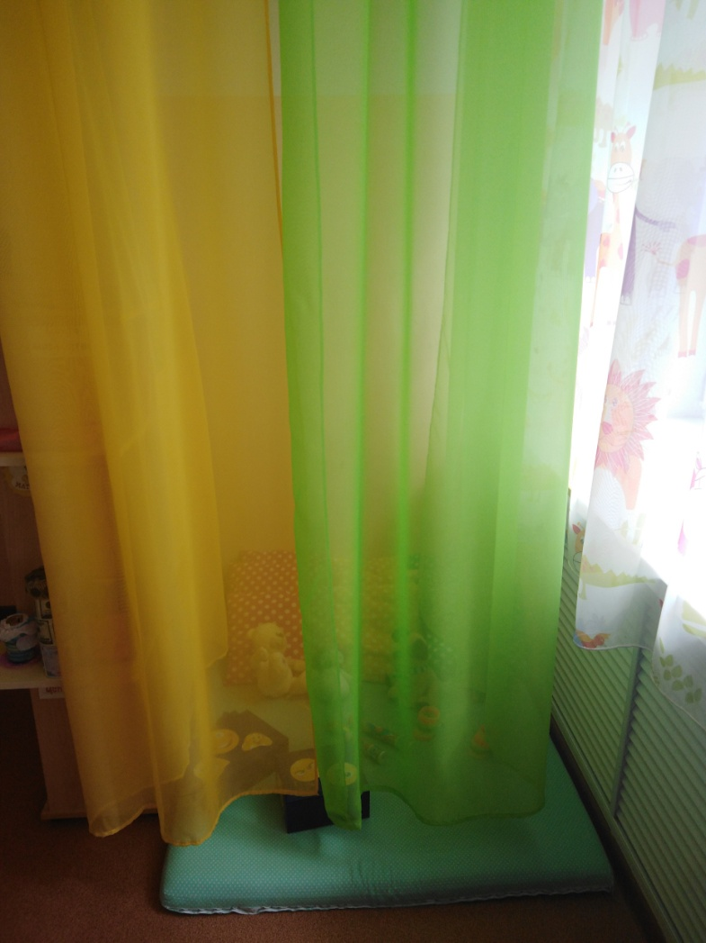
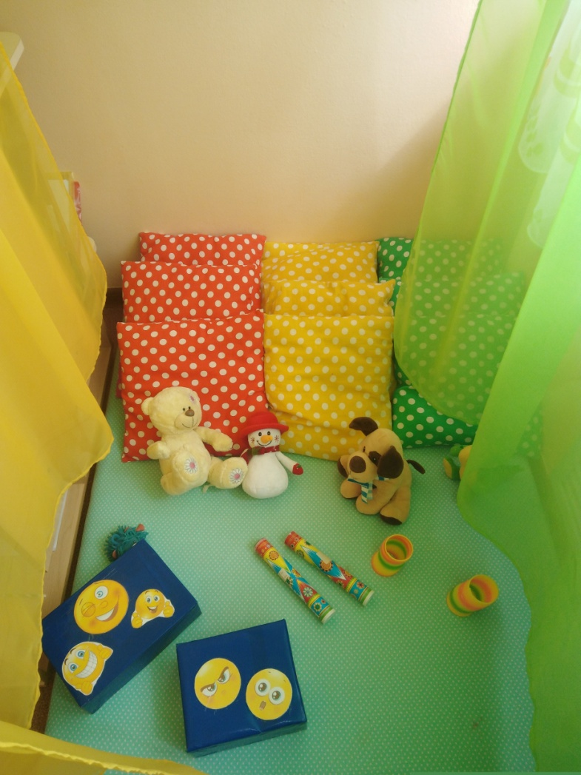
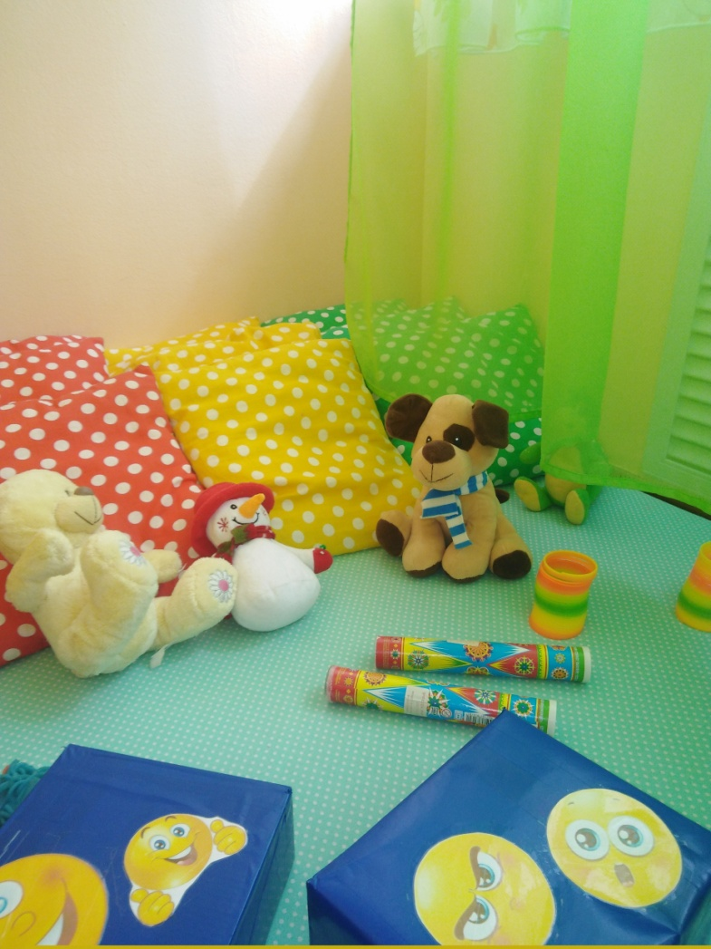
Центр уединения
Это место, где ребёнок ощущает себя в полной безопасности, здесь он может побыть наедине с собой, успокоиться и расслабиться, поиграть с любимым предметом или игрушкой, рассмотреть интересную книгу или просто мечтать.

Slide 13
Познавательное развитие
Математический центр
В центре имеются материалы для обучения счёту, развитию представлений о величине и форме, оборудование для формирования представлений о числе и количестве.

Slide 14
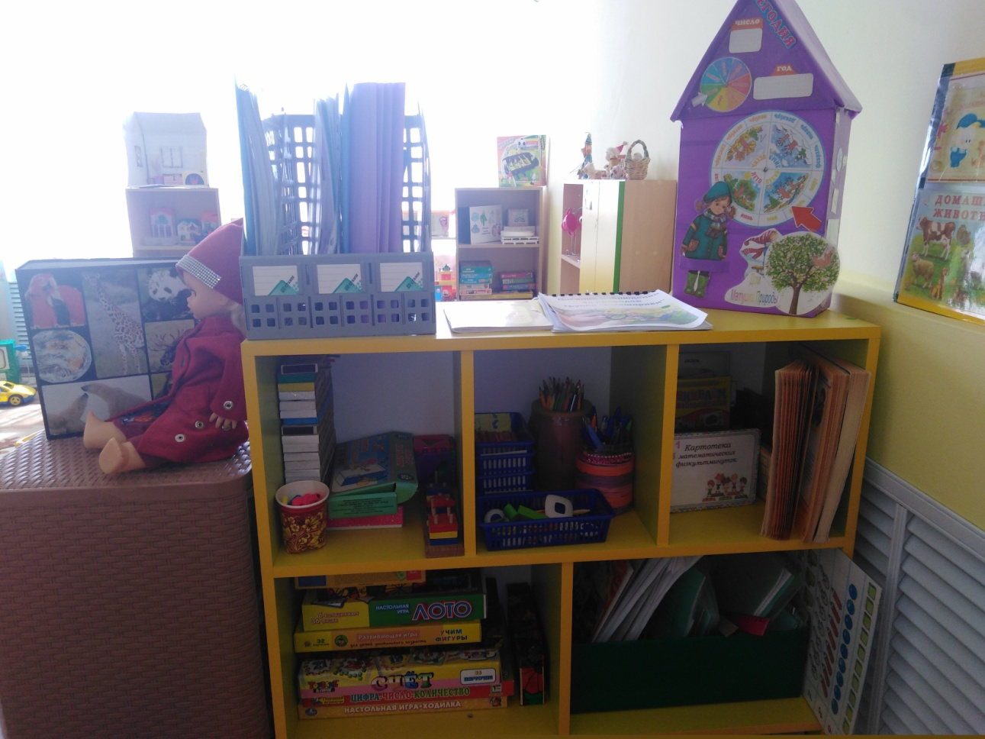
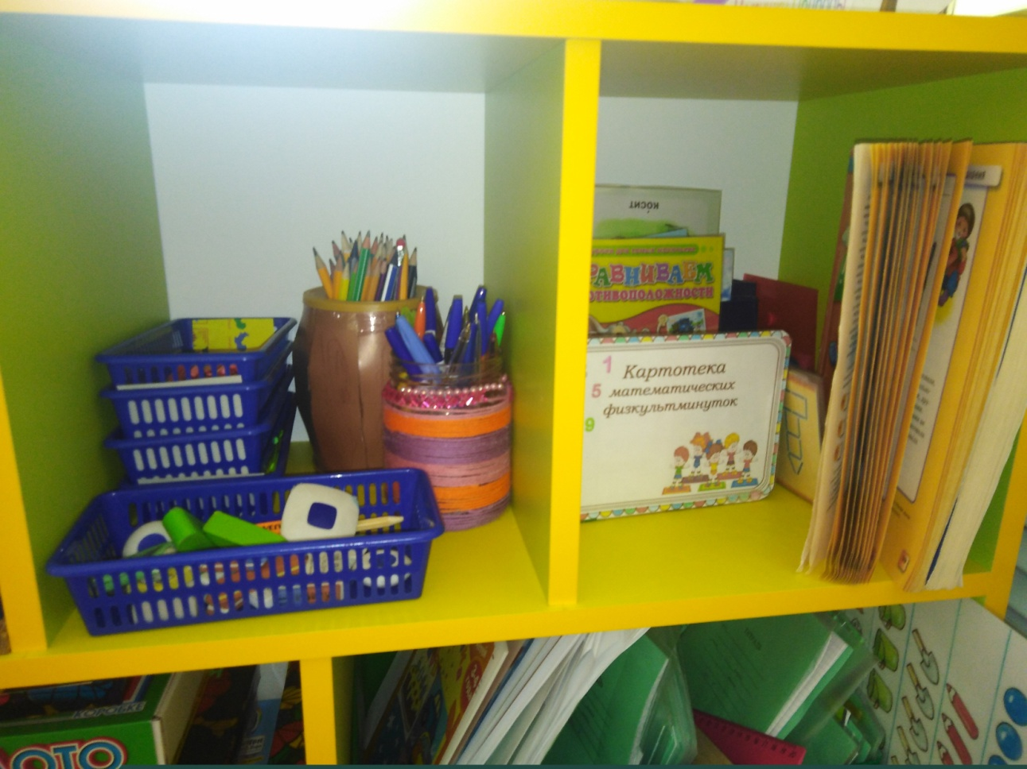

Slide 15
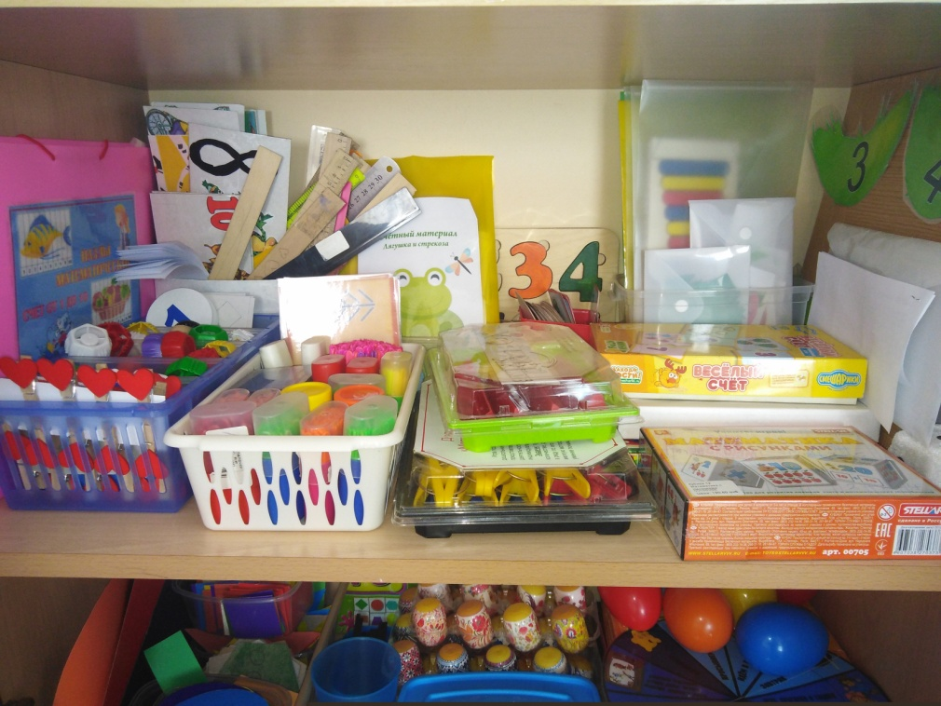
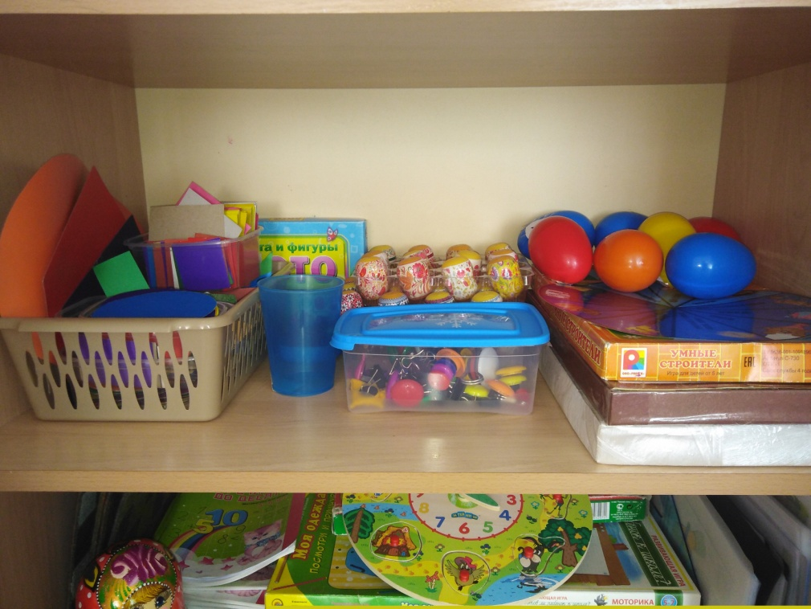
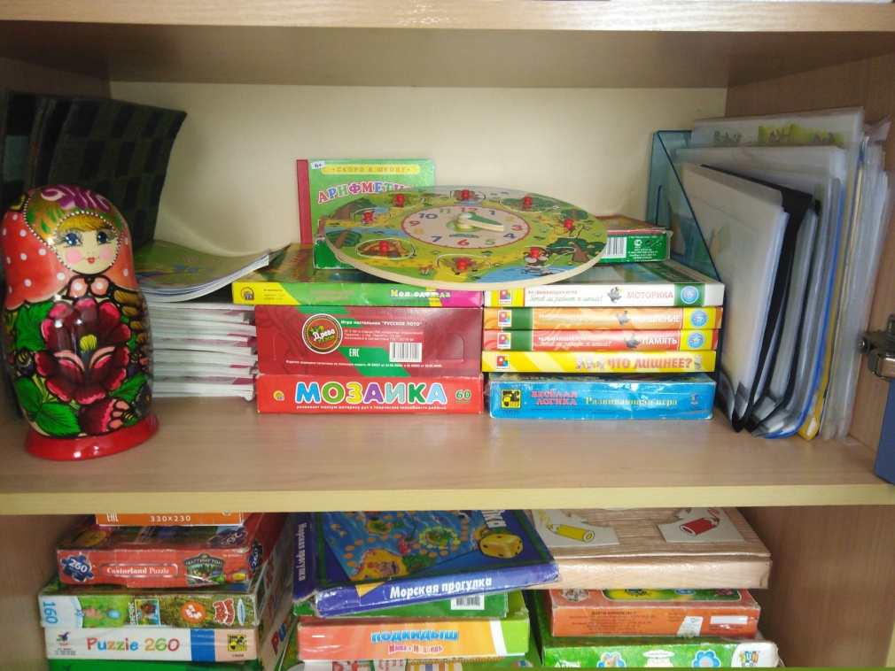

Slide 16
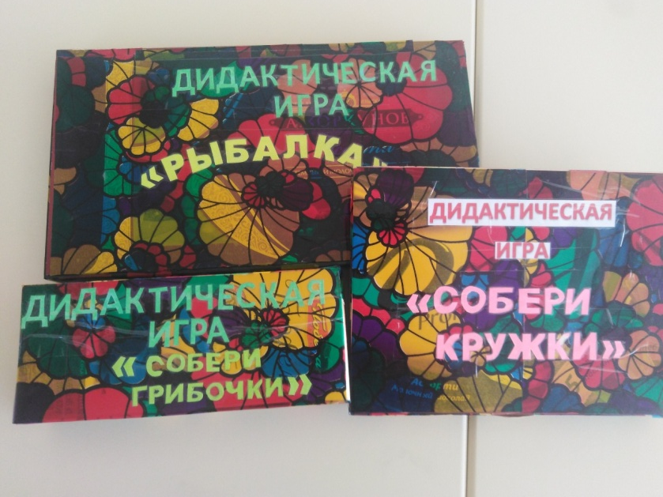
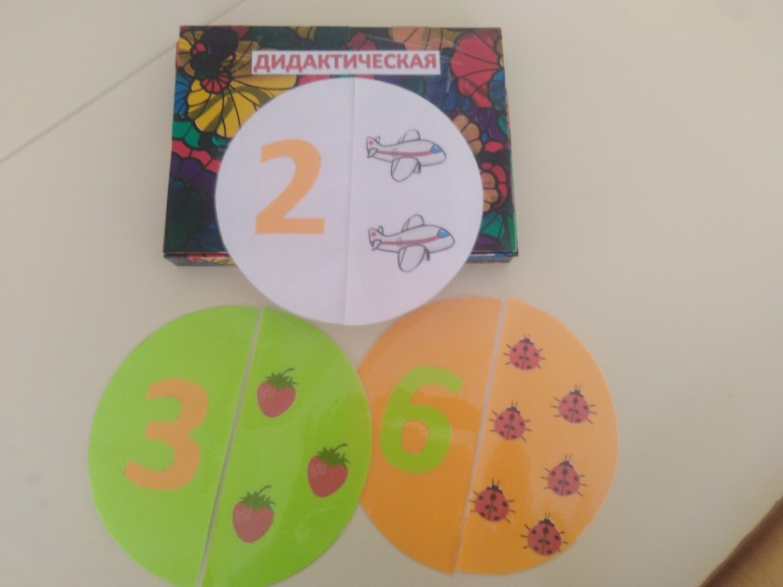
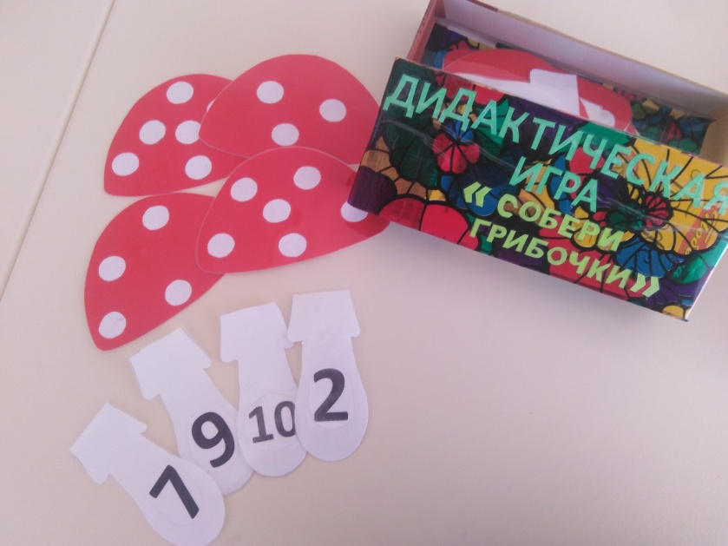

Slide 17
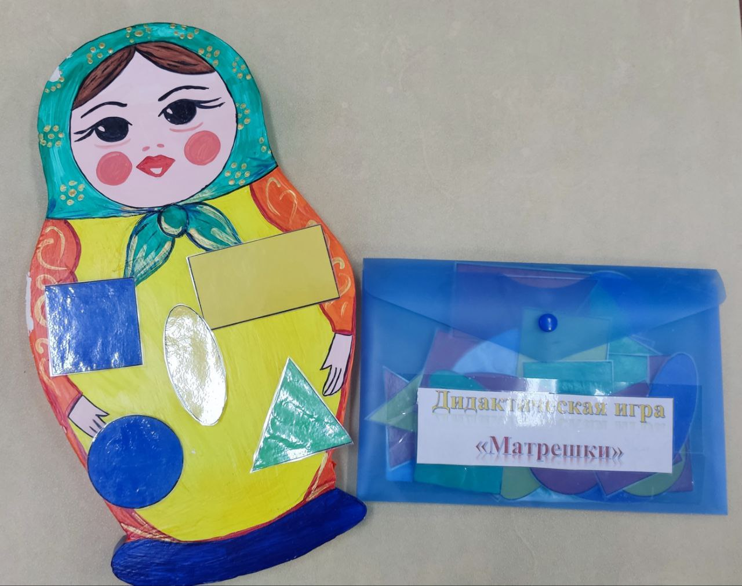
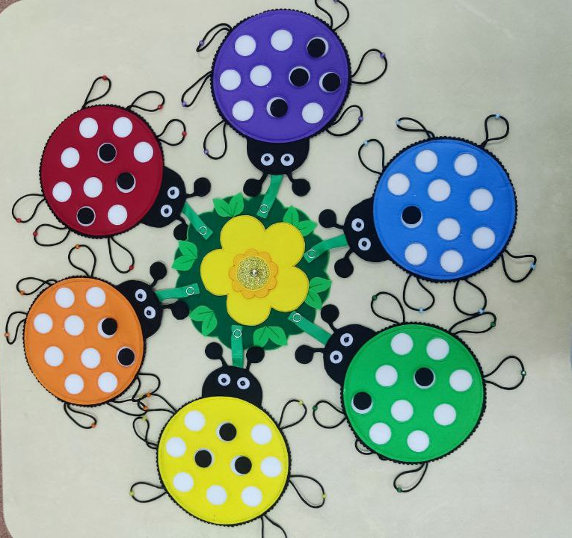
Дидактическая игра «Божья коровка»

Slide 18
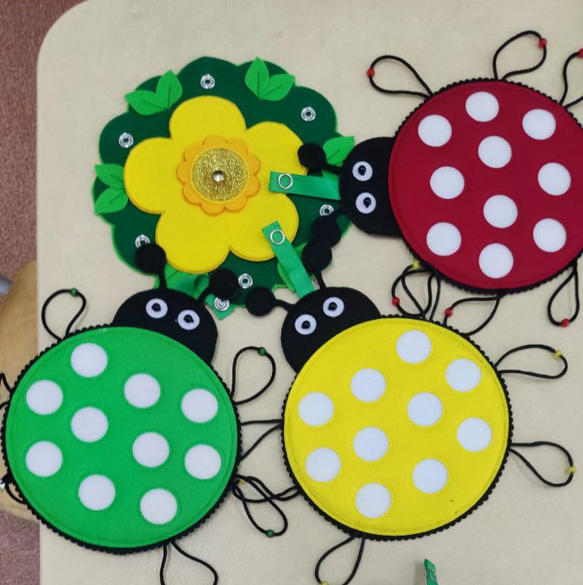
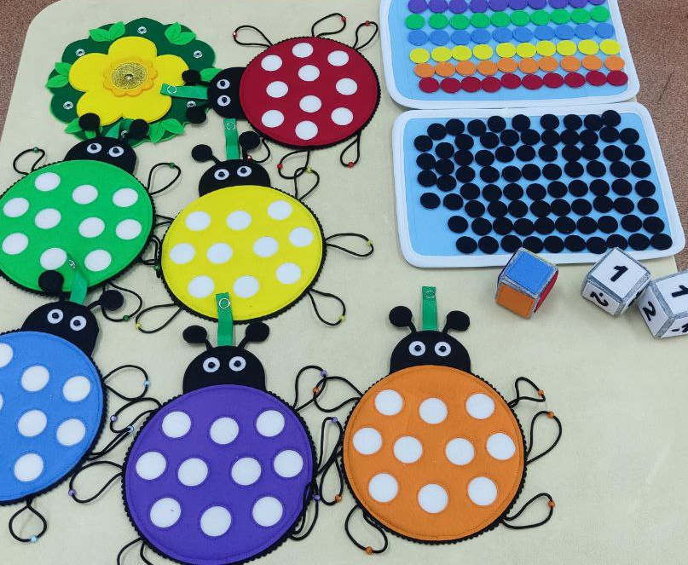
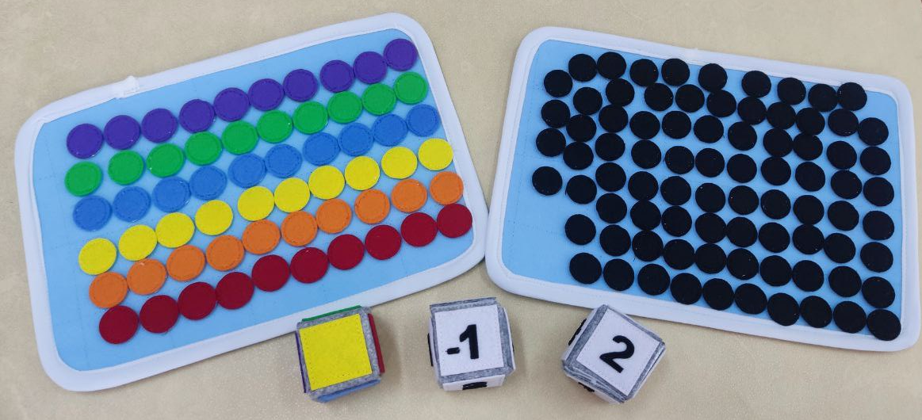

Slide 19
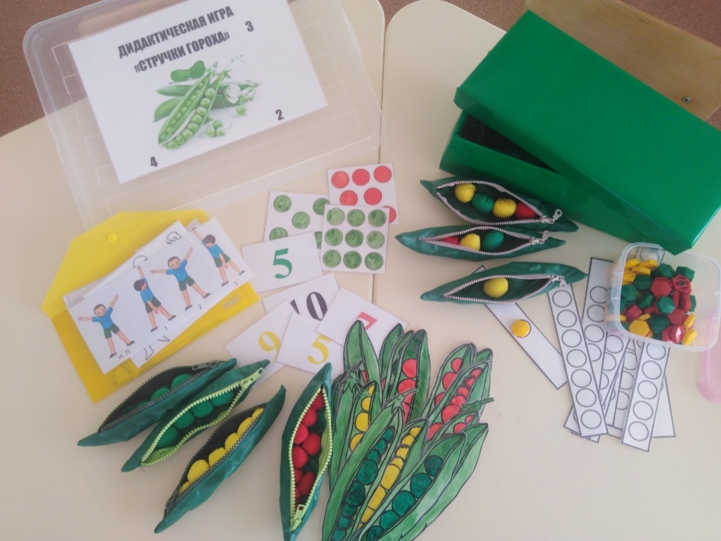
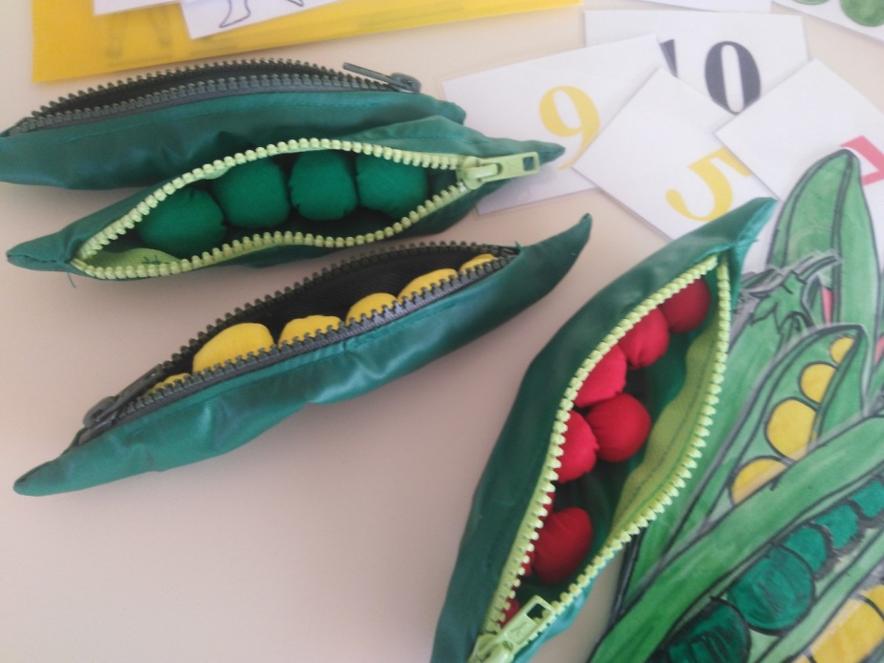
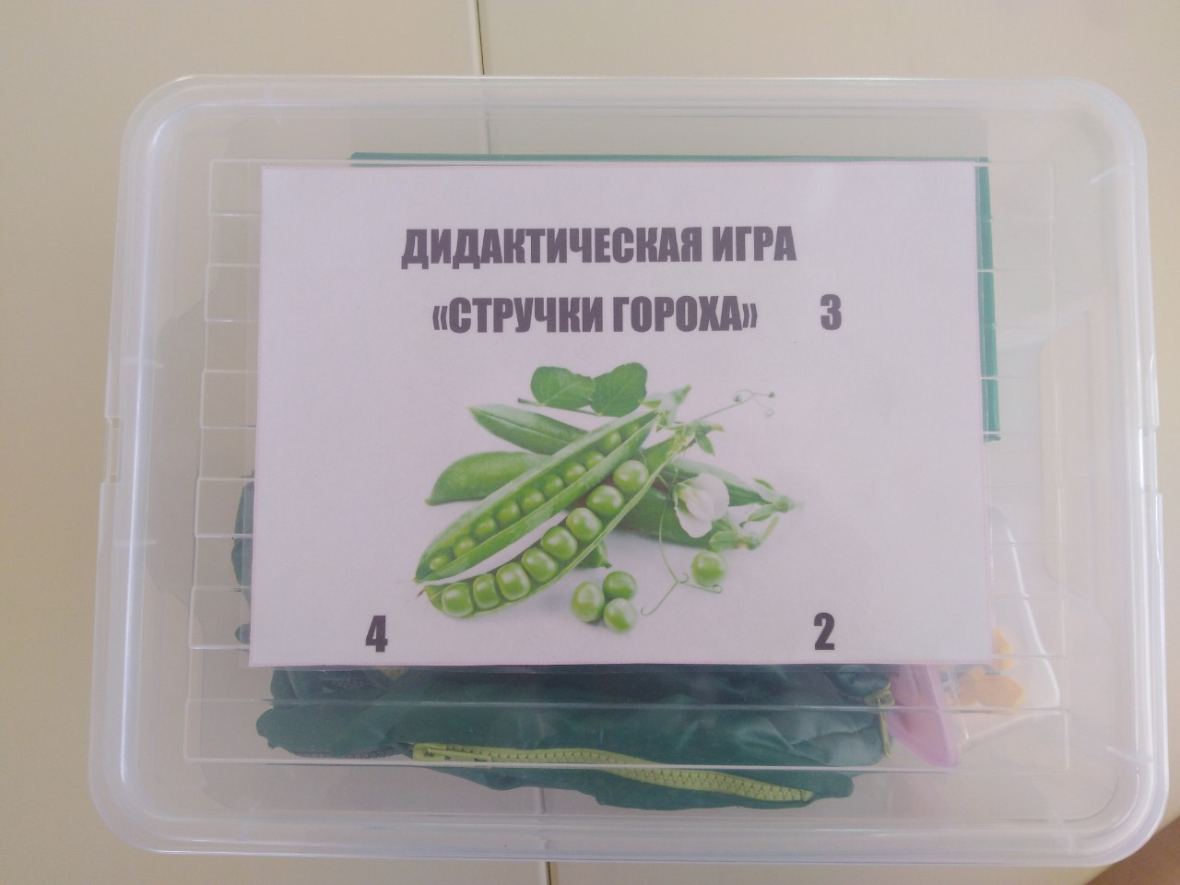
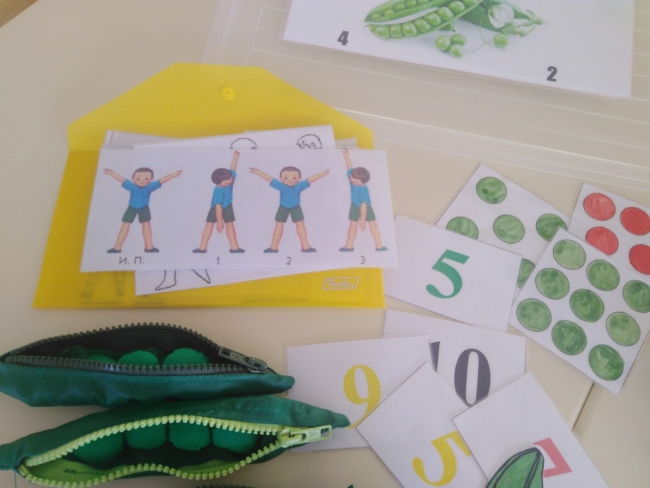
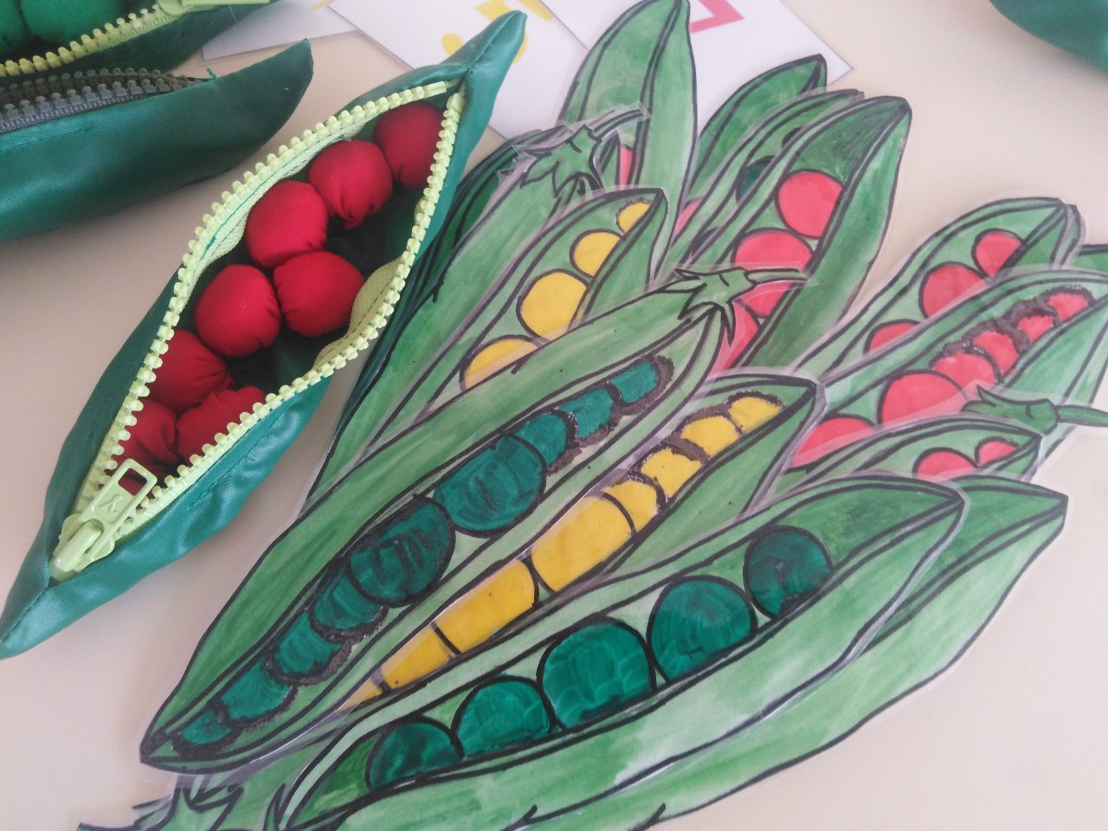

Slide 20
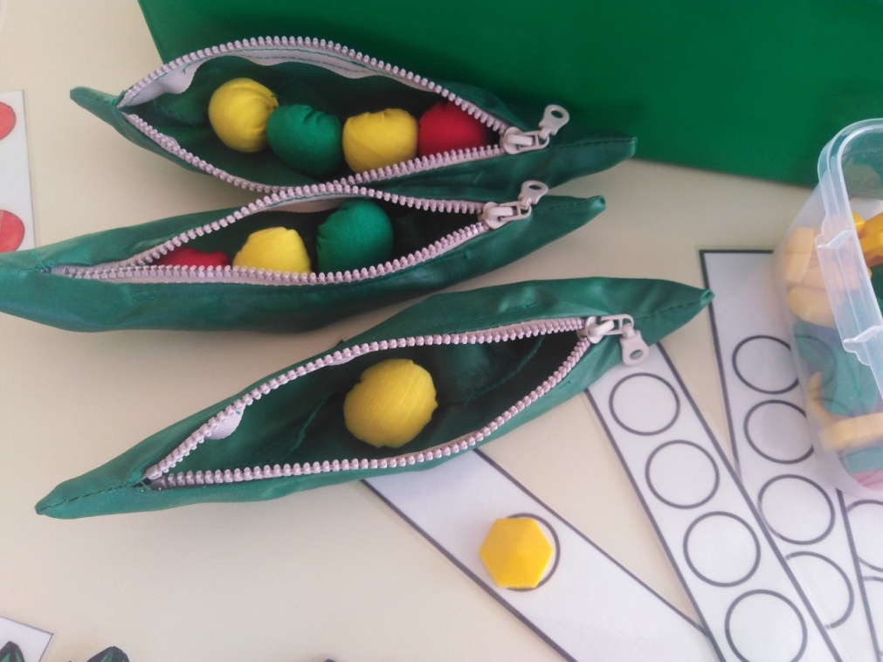
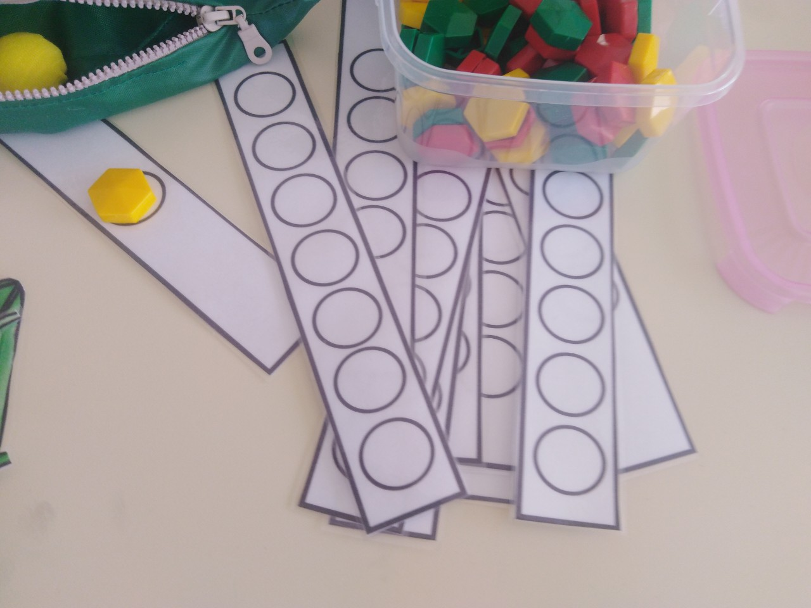
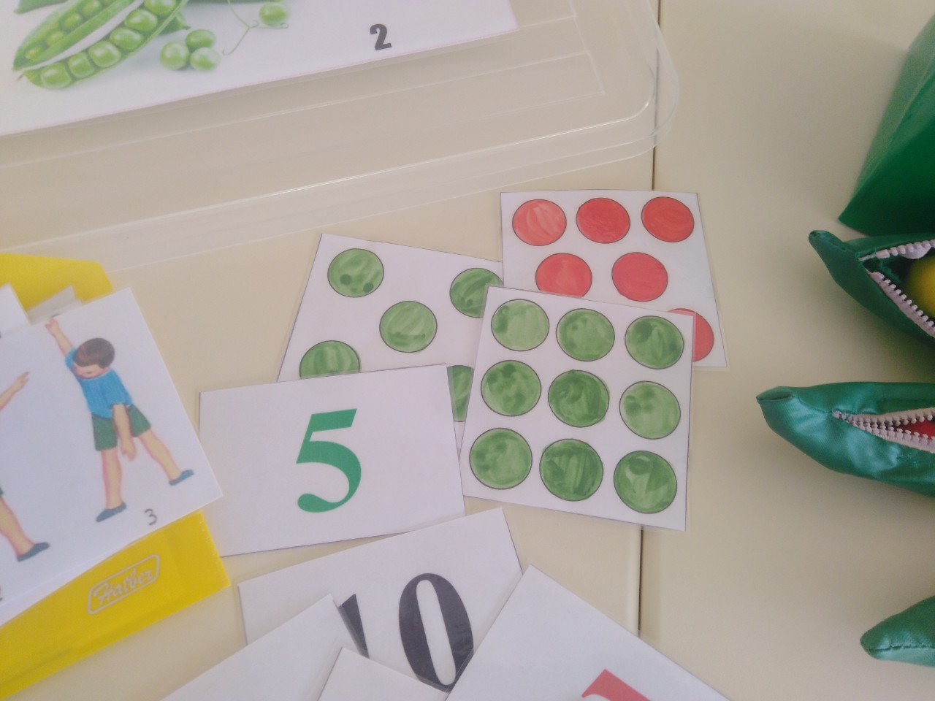

Slide 21
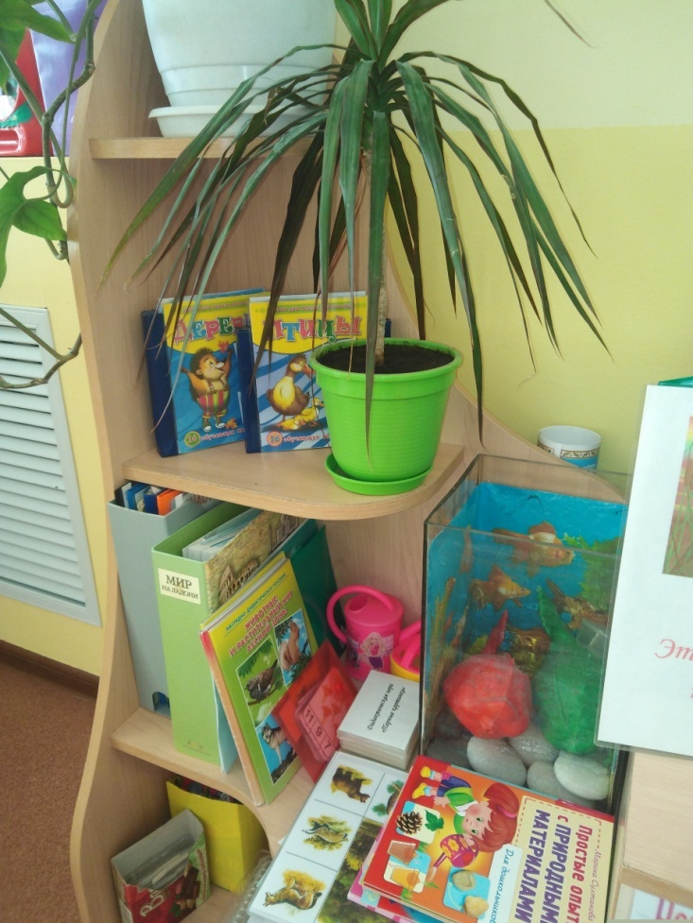
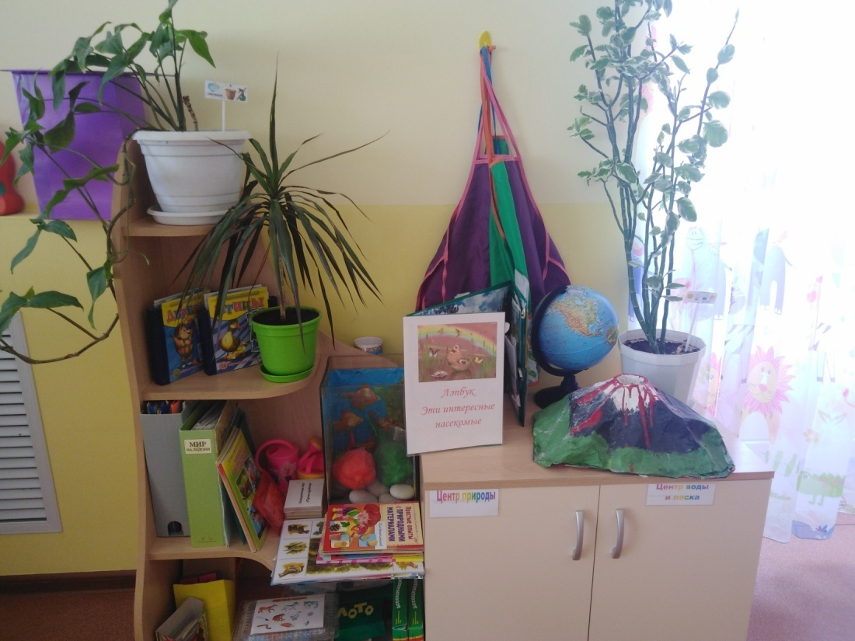
2. Центр природы
Содержит различные виды комнатных растений на которых удобно демонстрировать видоизменения частей растения. Важным составляющим уголка природы является календарь природы, дневник наблюдений, схемы по уходу за растениями.

Slide 22
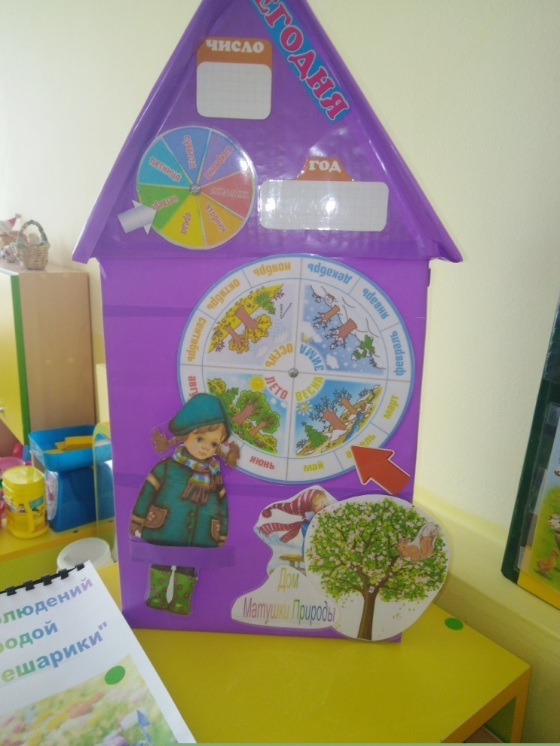
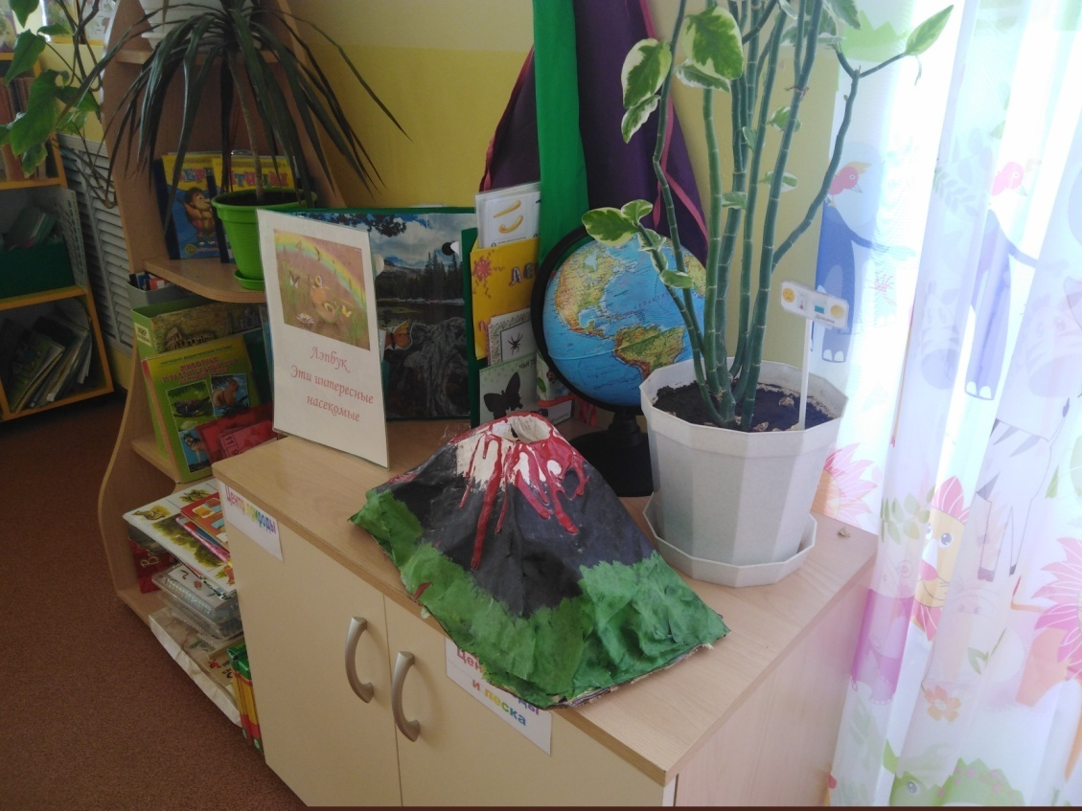

Slide 23
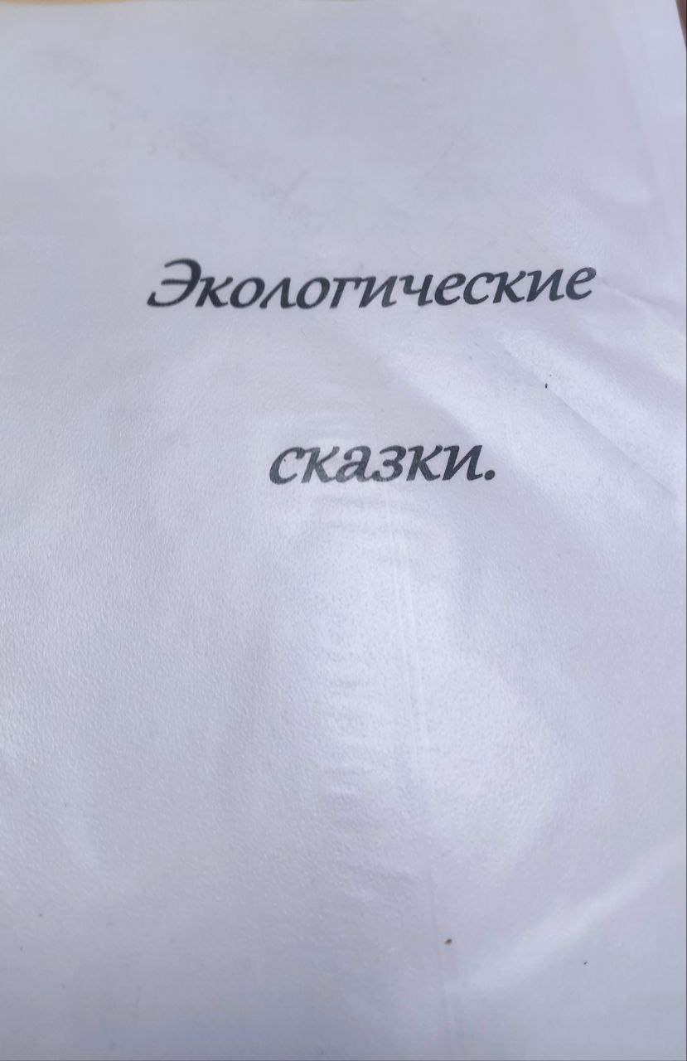


Slide 24



Альбом «Весна»

Slide 25




Slide 26




Slide 27



Проекты и дидактические игры

Slide 28


Дидактическая игра «Съедобно – не съедобно»

Slide 29





Slide 30


3. Патриотический центр
В центре содержится материал по ознакомлению с родным городом, страной, государственной символикой, дидактические игры.

Slide 31



Slide 32



Альбомы о нашей исторической земле

Slide 33


Альбом «Народы РФ и их традиции»

Slide 34



Slide 35


Оренбургская область – наша малая Родина!

Slide 36





Slide 37



Slide 38




Slide 39



Slide 40



Slide 41





Slide 42




Slide 43


Художественно – эстетическое развитие
Центр оснащён материалами для продуктивной и творческой деятельности.

Slide 44



Slide 45




Slide 46




Slide 47


Речевое развитие
В центре речевого развития подобраны наборы предметных и сюжетных картинок, схемы – опоры для составления рассказов – описаний, беседы по сюжетным картинкам, игры по речевому развитию детей.

Slide 48



Slide 49



Slide 50



Slide 51



Slide 52



По страницам Агнии Барто!

Slide 53




Дидактическая игра «Деревенька»

Slide 54



Театр на палочке
Теневой театр
Мнемотаблицы

Slide 55




Slide 56



Slide 57

Физическое развитие
Центр физического развития содержит физическое оборудование: мячи разных размеров по количеству детей, гимнастические палки, кегли, скакалки, атрибуты к подвижным играм.

Slide 58



Slide 59



Slide 60


Дыхательные тренажеры

